Slide 1


HÀNH TINH XANH CỦA EM

Slide 2

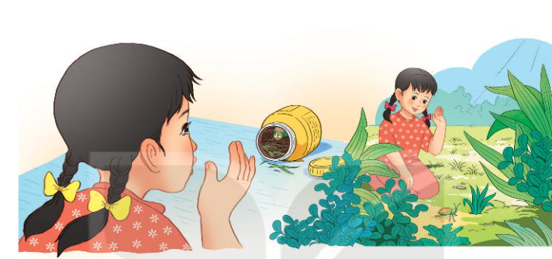
BÀI 16
TẠM BIỆT CÁNH CAM
BÀI 16
Nhìn tranh và đoán xem chuyện gì đã xảy ra với cánh cam?

Slide 3


BÀI 16
TẠM BIỆT CÁNH CAM
BÀI 16
TIẾT 1 – 2
ĐỌC

Slide 4

TẠM BIỆT CÁNH CAM
ĐỌC
Chú cánh cam đi lạc vào nhà Bống. Chân chú bị thương, bước đi tập tễnh. Bống thương quá, đặt cánh cam vào một chiếc lọ nhỏ đựng đầy cỏ. Từ ngày đó, cánh cam trở thành người bạn nhỏ xíu của Bống.
Cánh cam có đôi cánh xanh biếc, óng ánh dưới ánh nắng mặt trời. Mỗi khi nghe tiếng động, chú khệ nệ ôm cái bụng tròn lẳn, trốn vào đám cỏ rối. Bống chăm sóc cánh cam rất cẩn thận. Hằng ngày, em đều bỏ vào chiếc lọ một chút nước và những ngọn cỏ xanh non.
Nhưng Bống cảm thấy cánh cam vẫn có vẻ ngơ ngác, không vui, chắc chú nhớ nhà và nhớ bạn bè. Đoán vậy, Bống mang cánh cam thả ra bãi cỏ sau nhà. Tạm biệt cánh cam nhỏ, Bống hi vọng chú sẽ tìm được đường về căn nhà thân thương của mình.

Slide 5
ĐỌC
Các từ khó phát âm
tập tễnh
nhỏ xíu
xanh biếc
óng ánh
khệ nệ
tròn lẳn

Slide 6
ĐỌC
Ngắt nghỉ
Hằng ngày, em đều bỏ vào chiếc lọ một chút nước và những ngọn cỏ xanh non.
Nhưng Bống cảm thấy cánh cam vẫn có vẻ ngơ ngác, không vui, chắc chú nhớ nhà và nhớ bạn bè.

Slide 7



TẠM BIỆT CÁNH CAM
ĐỌC
Chú cánh cam đi lạc vào nhà Bống. Chân chú bị thương, bước đi tập tễnh. Bống thương quá, đặt cánh cam vào một chiếc lọ nhỏ đựng đầy cỏ. Từ ngày đó, cánh cam trở thành người bạn nhỏ xíu của Bống.
Cánh cam có đôi cánh xanh biếc, óng ánh dưới ánh nắng mặt trời. Mỗi khi nghe tiếng động, chú khệ nệ ôm cái bụng tròn lẳn, trốn vào đám cỏ rối. Bống chăm sóc cánh cam rất cẩn thận. Hằng ngày, em đều bỏ vào chiếc lọ một chút nước và những ngọn cỏ xanh non.
Nhưng Bống cảm thấy cánh cam vẫn có vẻ ngơ ngác, không vui, chắc chú nhớ nhà và nhớ bạn bè. Đoán vậy, Bống mang cánh cam thả ra bãi cỏ sau nhà. Tạm biệt cánh cam nhỏ, Bống hi vọng chú sẽ tìm được đường về căn nhà thân thương của mình.

Slide 8
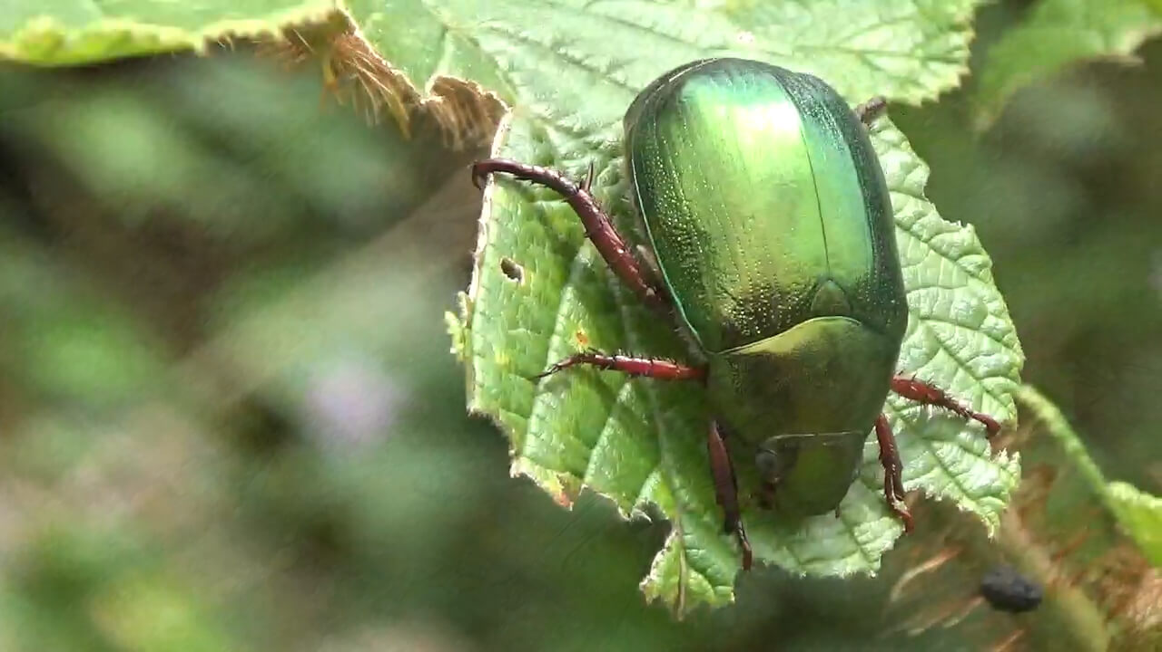
ĐỌC
Từ ngữ
cánh cam
tập tễnh
: dáng đi không cân, bên cao bên thấp
óng ánh
: phản chiếu ánh sáng lấp lánh, trông đẹp mắt
khệ nệ
: dáng đi chậm chạp như phải mang vác nặng
tròn lẳn
: tròn đặc, chắc thịt

Slide 9

TRẢ LỜI CÂU HỎI
1. Bống làm gì khi thấy cánh cam bị thương?
Chú cánh cam đi lạc vào nhà Bống. Chân chú bị thương, bước đi tập tễnh. Bống thương quá, đặt cánh cam vào một chiếc lọ nhỏ đựng đầy cỏ. Từ ngày đó, cánh cam trở thành người bạn nhỏ xíu của Bống.
→ Bống mang cánh cam về chăm sóc.

Slide 10
TRẢ LỜI CÂU HỎI
2. Bống chăm sóc cánh cam như thế nào?
Cánh cam có đôi cánh xanh biếc, óng ánh dưới ánh nắng mặt trời. Mỗi khi nghe tiếng động, chú khệ nệ ôm cái bụng tròn lẳn, trốn vào đám cỏ rối. Bống chăm sóc cánh cam rất cẩn thận. Hằng ngày, em đều bỏ vào chiếc lọ một chút nước và những ngọn cỏ xanh non.
→ Bống chăm sóc cánh cam rất chu đáo, cẩn thận.

Slide 11
bừng tỉnh sau giấc ngủ đông.
TRẢ LỜI CÂU HỎI
3. Vì sao Bống thả cánh cam đi?
Bống thương cánh cam không có người thân.
Bống nghĩ bãi cỏ mới phù hợp với cánh cam
4. Nếu là Bống, em có thả cánh cam đi không?
Vì sao?

Slide 12

Luyện tập
1. Những từ nào dưới đây được dùng trong bài để miêu tả cánh cam?
xanh biếc
óng ánh
khệ nệ
tròn lẳn
thân thương

